Slide 1
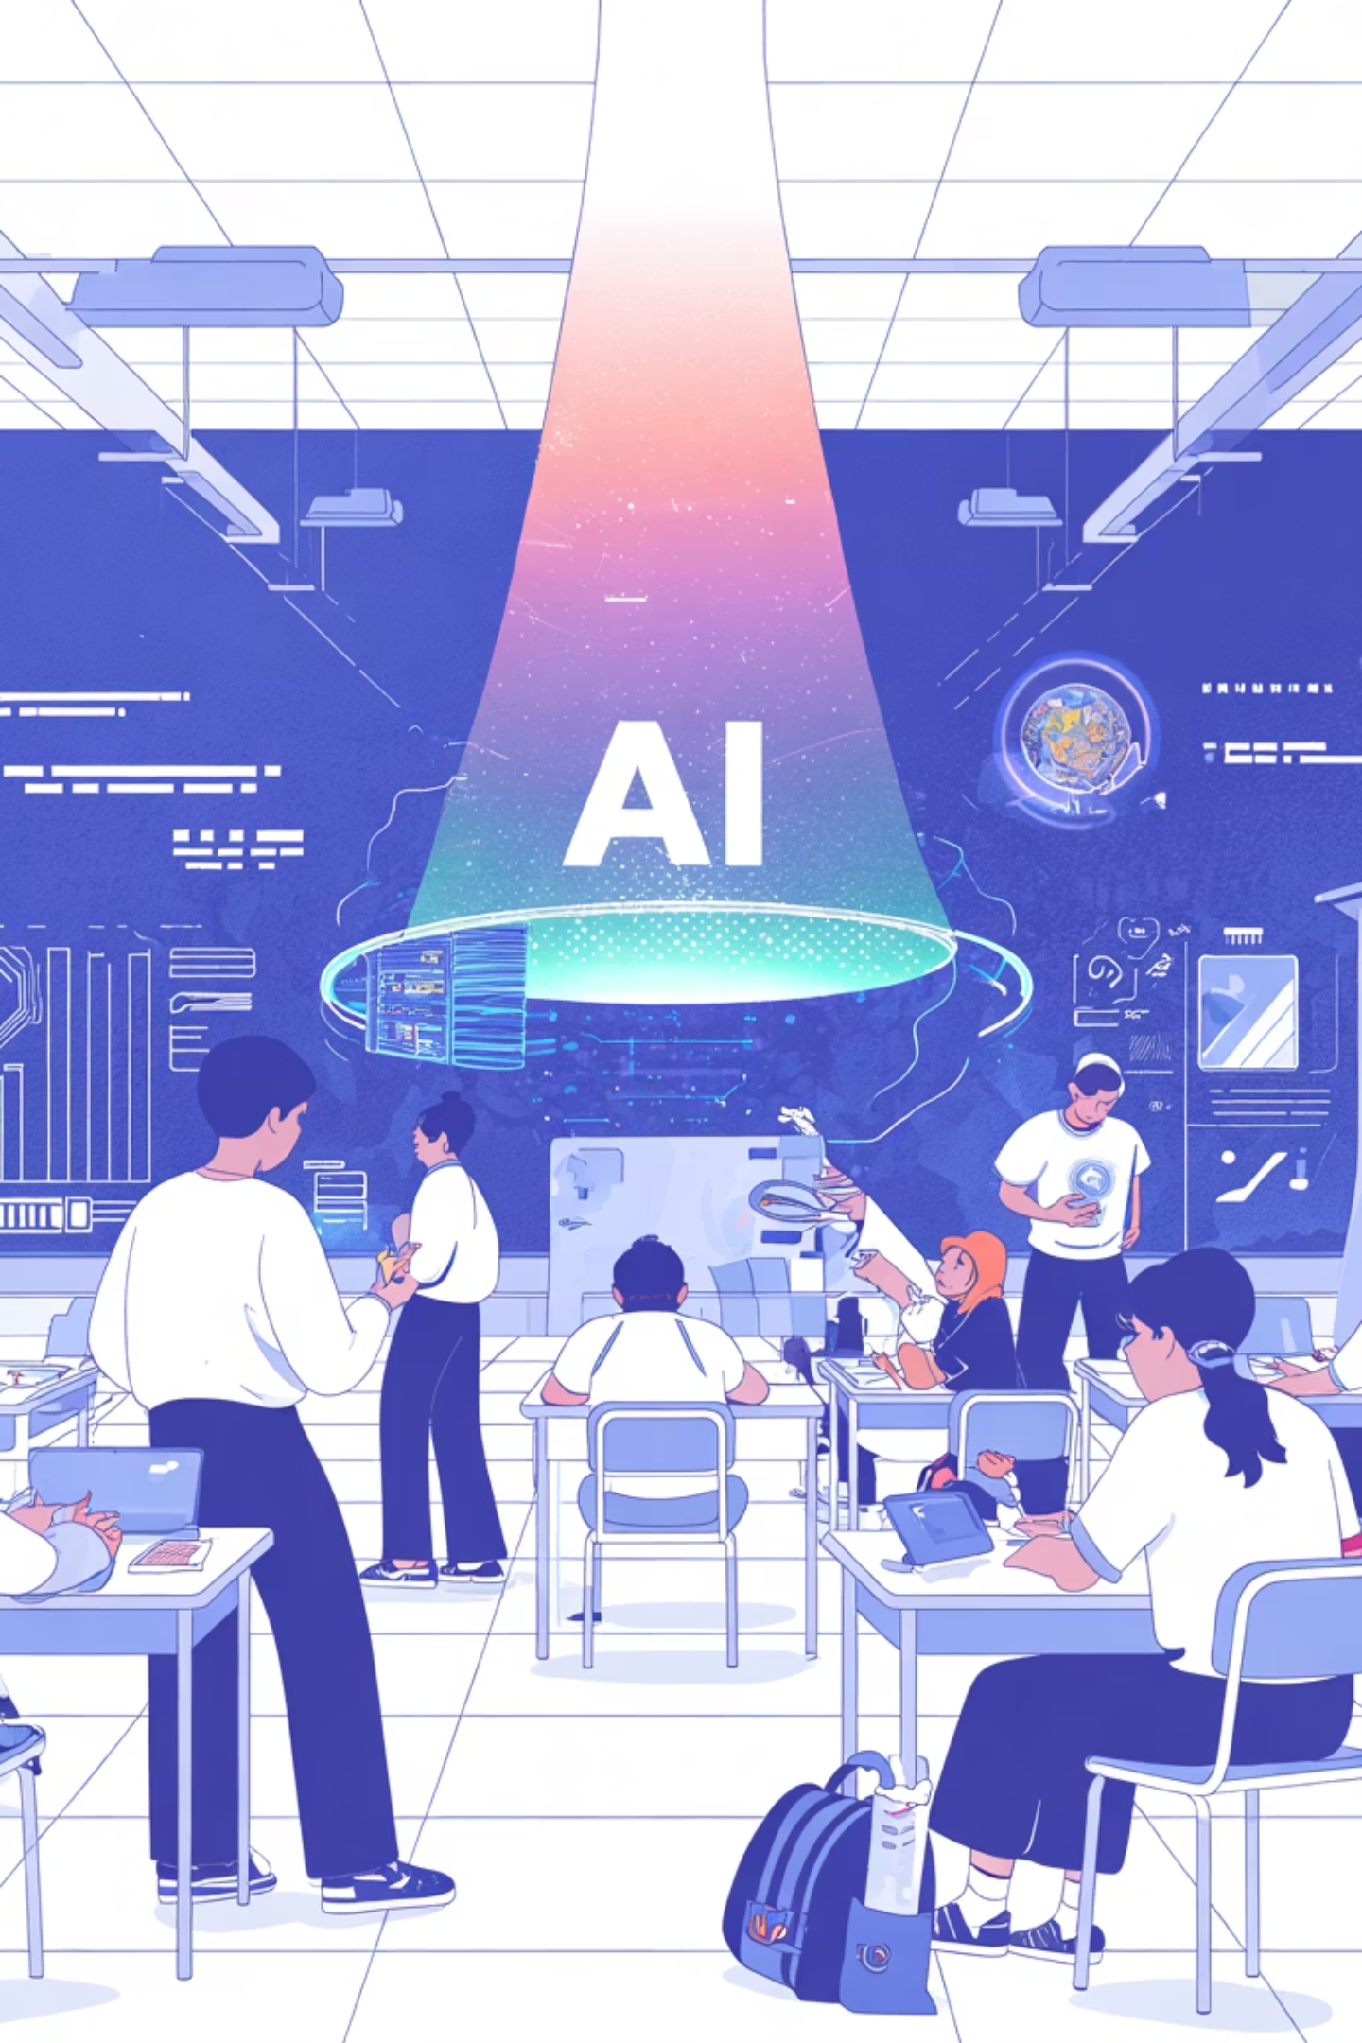
AI TRONG GIÁO DỤC: ĐỊNH HƯỚNH TƯƠNG LAI HỌC TẬP VÀ GIẢNG DẠY
Bài thuyết trình của Nhóm 3
Thành viên:
Nguyễn Kiều Đấu (B2509785)
Nguyễn Khánh Đình (B2509786)
Nguyễn Thị Hương Giang (B2509787)
Hồ Thị Tuyết Giao (B2509788)

Slide 2

CHƯƠNG I: GIỚI THIỆU VÀ ĐẶT VẤN ĐỀ
Tại sao AI trở nên quan trọng trong môi trường giáo dục?
Xu Hướng Toàn Cầu
Tăng Tốc Học Tập Trực Tuyến
Câu Hỏi Nghiên Cứu
AI đang phát triển mạnh mẽ và trở thành công nghệ cốt lõi trong mọi lĩnh vực, đòi hỏi ngành giáo dục phải thích ứng nhanh chóng.
AI cung cấp các giải pháp cá nhân hóa, làm cho việc học trực tuyến và tự học trở nên hiệu quả và linh hoạt hơn bao giờ hết.
AI đang thay đổi cách học tập và giảng dạy như thế nào, và làm sao chúng ta có thể tận dụng tối đa tiềm năng này?

Slide 3
TỔNG QUAN VỀ AI TRONG GIÁO DỤC
Để hiểu rõ hơn về ứng dụng của AI, chúng ta cần phân biệt rõ ràng về khái niệm và vai trò của các công cụ này.
AI: Công Cụ Hỗ Trợ (Support Tool)
AI: Công Cụ Thay Thế (Automation)
Các công cụ được thiết kế để bổ sung cho quy trình giảng dạy và học tập của con người, giúp tăng cường hiệu suất.
Các công cụ có khả năng thực hiện hoàn toàn những nhiệm vụ mà trước đây cần sự can thiệp của con người.
Ví dụ: Hệ thống gợi ý tài liệu, trợ lý sửa lỗi ngữ pháp.
Ví dụ: Chấm bài thi trắc nghiệm, tạo đề thi tự động, gia sư AI toàn diện.
Nguồn: Phân biệt dựa trên báo cáo của UNESCO (2023) và OECD (2023).

Slide 4
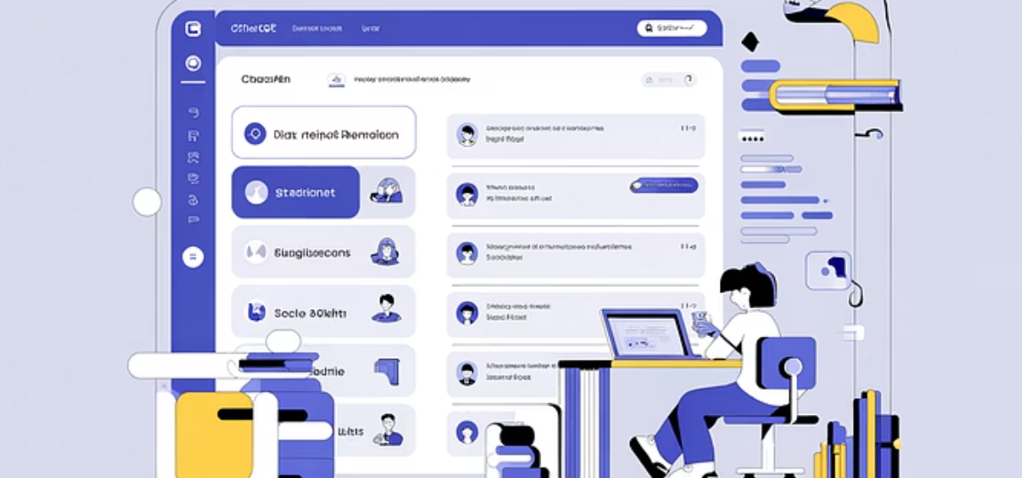
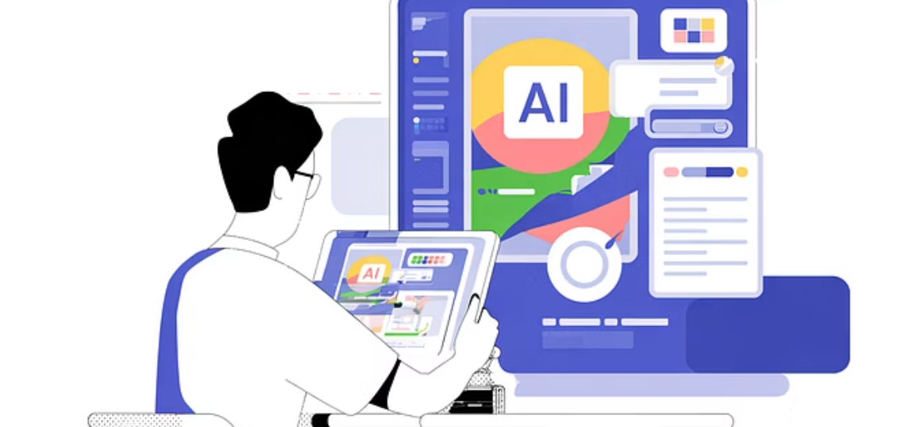

CÁC CÔNG CỤ AI PHỔ BIẾN TRONG GIÁO DỤC
Trợ Lý Học Tập Cá Nhân
Chấm Bài Tự Động & Đánh Giá
Các mô hình ngôn ngữ lớn (LLM) như ChatGPT và Gemini đóng vai trò là gia sư 24/7, giải đáp thắc mắc, tóm tắt nội dung và luyện tập đối thoại.
Hệ thống như Gradescope giúp tự động hóa việc chấm điểm cho cả bài tập lập trình, bài luận và bài thi, tiết kiệm thời gian đáng kể cho giảng viên.
Tạo Nội Dung & Tài Liệu
Các công cụ như Quizizz AI hay Copilot giúp giáo viên nhanh chóng tạo bài giảng, câu đố, hay phác thảo bài tập dựa trên chủ đề đầu vào.

Slide 5

TÁC ĐỘNG TÍCH CỰC: CÁ NHÂN HÓA VÀ NÂNG CAO HIỆU QUẢ
Cá Nhân Hóa Học Tập
AI phân tích dữ liệu học tập của sinh viên để điều chỉnh tốc độ, nội dung và phương pháp giảng dạy, đảm bảo mỗi người học nhận được sự hỗ trợ phù hợp nhất.
Tăng Cường Sáng Tạo
AI xử lý các nhiệm vụ lặp đi lặp lại, giải phóng thời gian cho người học để tập trung vào tư duy phản biện, giải quyết vấn đề phức tạp và các dự án sáng tạo.
Hỗ Trợ Người Học Yếu
Các hệ thống gia sư AI (như Khanmigo của Khan Academy) cung cấp sự can thiệp tức thì và bài tập bổ sung, giúp lấp đầy khoảng trống kiến thức.
"Khanmigo hoạt động như một gia sư đồng thời là một người bạn học. Nó không chỉ cung cấp câu trả lời mà còn giúp học sinh hiểu sâu hơn về cách giải quyết vấn đề."
Nguồn: Khan Academy (2024)

Slide 6

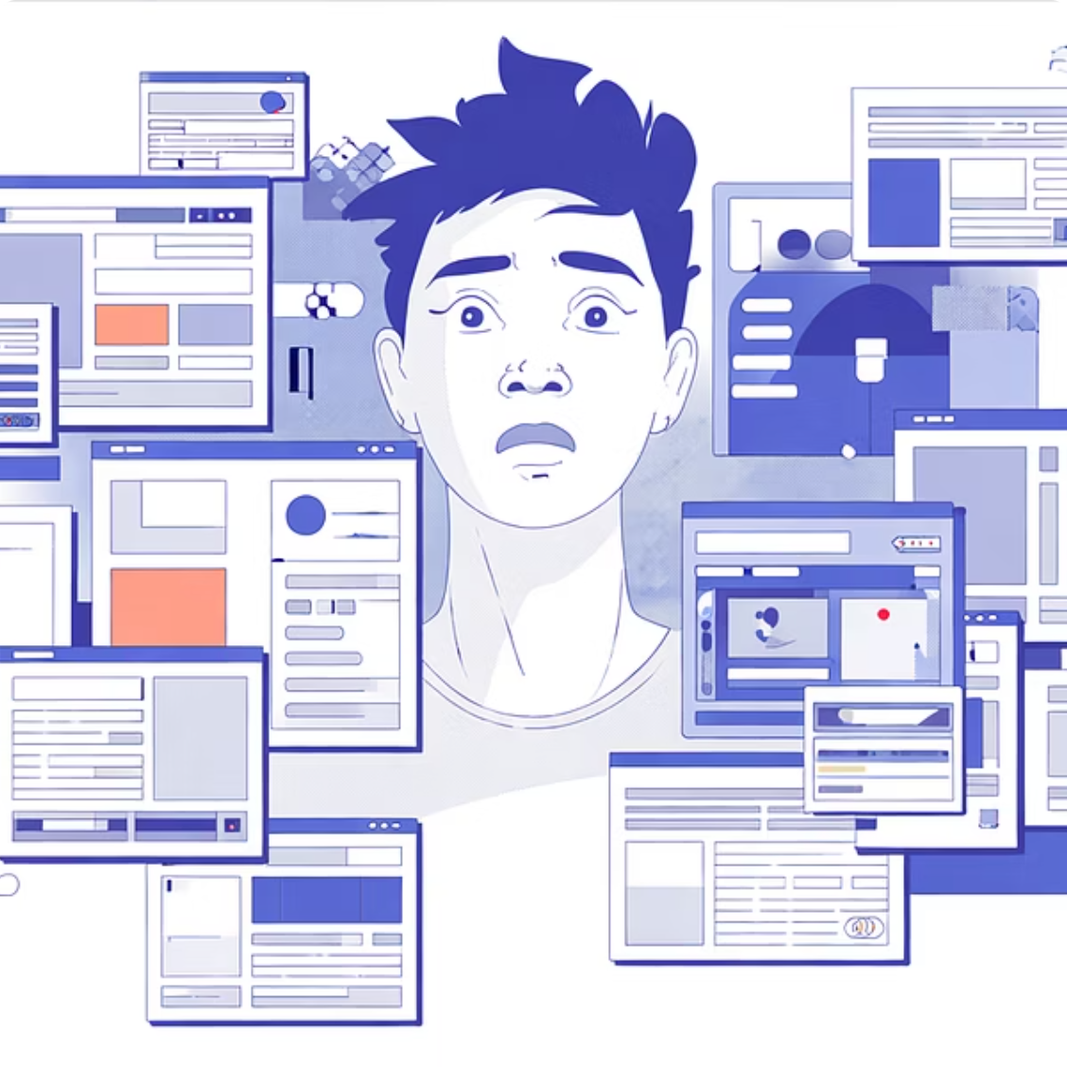

THÁCH THỨC VÀ RỦI RO ĐI KÈM
Mặt trái của công nghệ yêu cầu chúng ta phải quản lý rủi ro một cách thận trọng.
Nguy Cơ Đạo Văn & Lệ Thuộc
Sai Lệch Thông Tin (Hallucination)
Vấn Đề Quyền Riêng Tư
Việc sử dụng AI để tạo ra nội dung hoàn chỉnh có thể dẫn đến sự gia tăng hành vi đạo văn và làm suy giảm khả năng tự học của sinh viên.
AI có thể tạo ra thông tin không chính xác hoặc sai lệch. Nếu người học thiếu kỹ năng tư duy phản biện, họ sẽ chấp nhận thông tin sai này.
Các công cụ AI thu thập lượng lớn dữ liệu học tập của sinh viên/học sinh, đặt ra mối lo ngại về bảo mật, đạo đức và quyền riêng tư dữ liệu cá nhân.

Slide 7

ĐỊNH HƯỚNG VÀ KHUYẾN NGHỊ: CHUẨN BỊ CHO TƯƠNG LAI
Đào tạo AI
Nguyên tắc đạo đức
Cộng tác Nhân-Tạo
1
Đào Tạo “AI Literacy”
2
Thiết Lập Quy Tắc Rõ Ràng
3
Tận Dụng AI để Bổ Trợ
Giảng viên và sinh viên cần được trang bị kỹ năng hiểu biết về AI: cách AI hoạt động, cách đặt câu hỏi hiệu quả (prompt engineering), và cách đánh giá kết quả từ AI.
Cần có chính sách rõ ràng về việc sử dụng AI trong học tập và đánh giá. Điều này giúp thúc đẩy sử dụng có đạo đức và minh bạch.
Xem AI là công cụ tăng cường, giúp con người tập trung vào giá trị cốt lõi (sự đồng cảm, tư duy chiến lược, sáng tạo), thay vì tìm cách thay thế hoàn toàn vai trò của giáo viên.

Slide 8
CRAAP: ĐÁNH GIÁ ĐỘ TIN CẬY CỦA NGUỒN TÀI LIỆU
Phương pháp CRAAP giúp chúng ta đánh giá chất lượng của các tài liệu nghiên cứu về AI trong giáo dục.
UNESCO (2023)
5/5 (Mới)
5/5 (Liên quan cao)
5/5 (Chính phủ)
5/5 (Độ chính xác cao)
5/5 (Mục đích hướng dẫn)
OECD (2023)
5/5 (Mới)
5/5 (Liên quan cao)
5/5 (Chính phủ)
5/5 (Độ chính xác cao)
4/5 (Phân tích, nghiên cứu)
Holmes et al. (2022)
4/5 (Học thuật)
5/5 (Liên quan cao)
5/5 (Đại học Oxford)
4/5 (Học thuật)
5/5 (Nghiên cứu)
Khan Academy (2024)
5/5 (Mới)
4/5 (Học thuật)
4/5 (Thiếu tác giả học thuật)
4/5 (Học thuật)
4/5 (Phân tích, nghiên cứu)
EDUCAUSE (2024)
5/5 (Mới)
5/5 (Liên quan cao)
4/5 (Bài báo cáo tổng hợp)
5/5 (Dữ liệu thực tế)
4/5 (Hướng dẫn, nghiên cứu)
Nhận Xét Chung
Các nguồn quốc tế (UNESCO, OECD) đạt điểm gần tuyệt đối nhờ tính cập nhật (2023) và độ tin cậy cao từ các tổ chức toàn cầu.
Nghiên cứu học thuật (Holmes et al.) có giá trị phân tích sâu sắc, mặc dù có thể không mới bằng các báo cáo chính sách.
Nguồn thực tiễn (Khan Academy, EDUCAUSE) bổ sung minh họa thực tế và xu hướng ứng dụng nhanh, rất phù hợp với đề tài này.
Khan Academy (2024)
EDUCAUSE (2024)
nguồn giáo dục nền tảng rất đáng tin cậy cho kiến thức phổ thông và trung cấp, đặc biệt là về Toán học và Khoa học rất thực tiễn và dễ hiểu.
nguồn chuyên gia, thời sự về các xu hướng và chiến lược Công nghệ Thông tin trong Giáo dục Đại học, có tính chính xác cao dựa trên dữ liệu khảo sát và ý kiến chuyên gia, và có uy tín tổ chức mạnh mẽ.

Slide 9
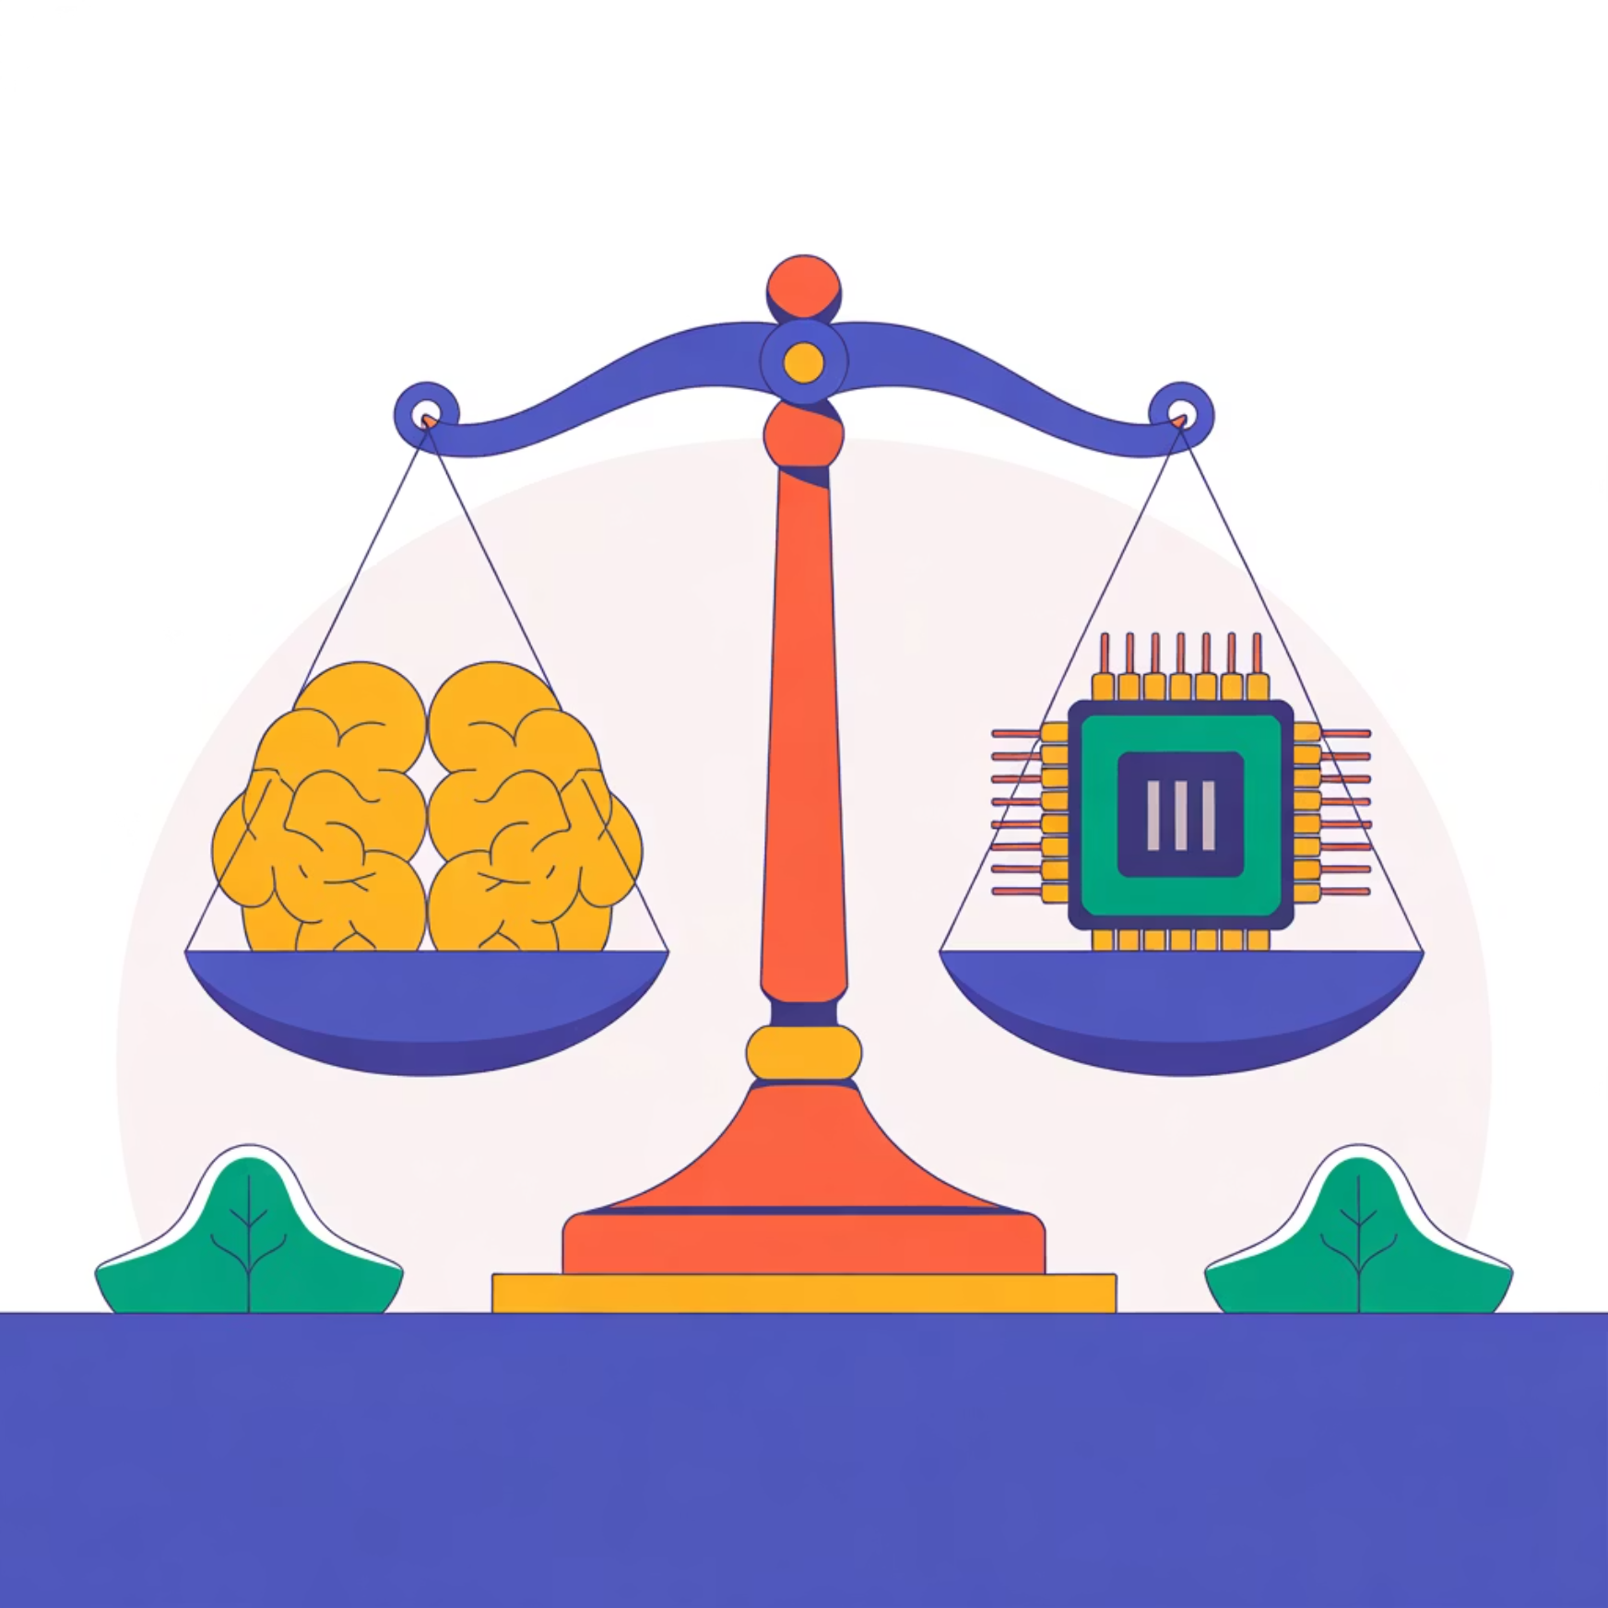
KẾT LUẬN VÀ TÓM TẮT ĐÁNH GIÁ
Tóm lại, AI là một bước ngoặt không thể đảo ngược trong ngành giáo dục.
1
2
Cá Nhân Hóa
Hiệu Quả
AI mở ra kỷ nguyên học tập được thiết kế riêng cho từng người học.
Giảm tải công việc hành chính cho giáo viên, tăng tập trung vào tương tác.
3
Đạo Đức
Cần kiểm soát chặt chẽ để ngăn chặn đạo văn và sai lệch thông tin.
AI là công cụ mạnh mẽ giúp học tập linh hoạt và hiệu quả hơn, nhưng phải được sử dụng có đạo đức và kiểm soát để bổ trợ, không thay thế, vai trò cốt lõi của con người.

Slide 10
CÂU HỎI GỢI MỞ VÀ THẢO LUẬN
Tầm Quan Trọng Của Kỹ Năng Mềm
Vai Trò Mới Của Giáo Viên
Đạo Đức Học Đường
Làm thế nào để nhà trường có thể thiết lập các chính sách công bằng và hiệu quả nhằm quản lý việc sử dụng AI mà không cản trở sự sáng tạo của sinh viên?
Trong một thế giới có AI, những kỹ năng nào (ví dụ: tư duy phản biện, giao tiếp) sẽ trở nên quan trọng nhất đối với sinh viên?
Giảng viên nên thay đổi vai trò của mình như thế nào để trở thành người hướng dẫn về AI và tư duy thay vì chỉ là người truyền đạt kiến thức?

Slide 11

Thanks for watching

